Slide 1
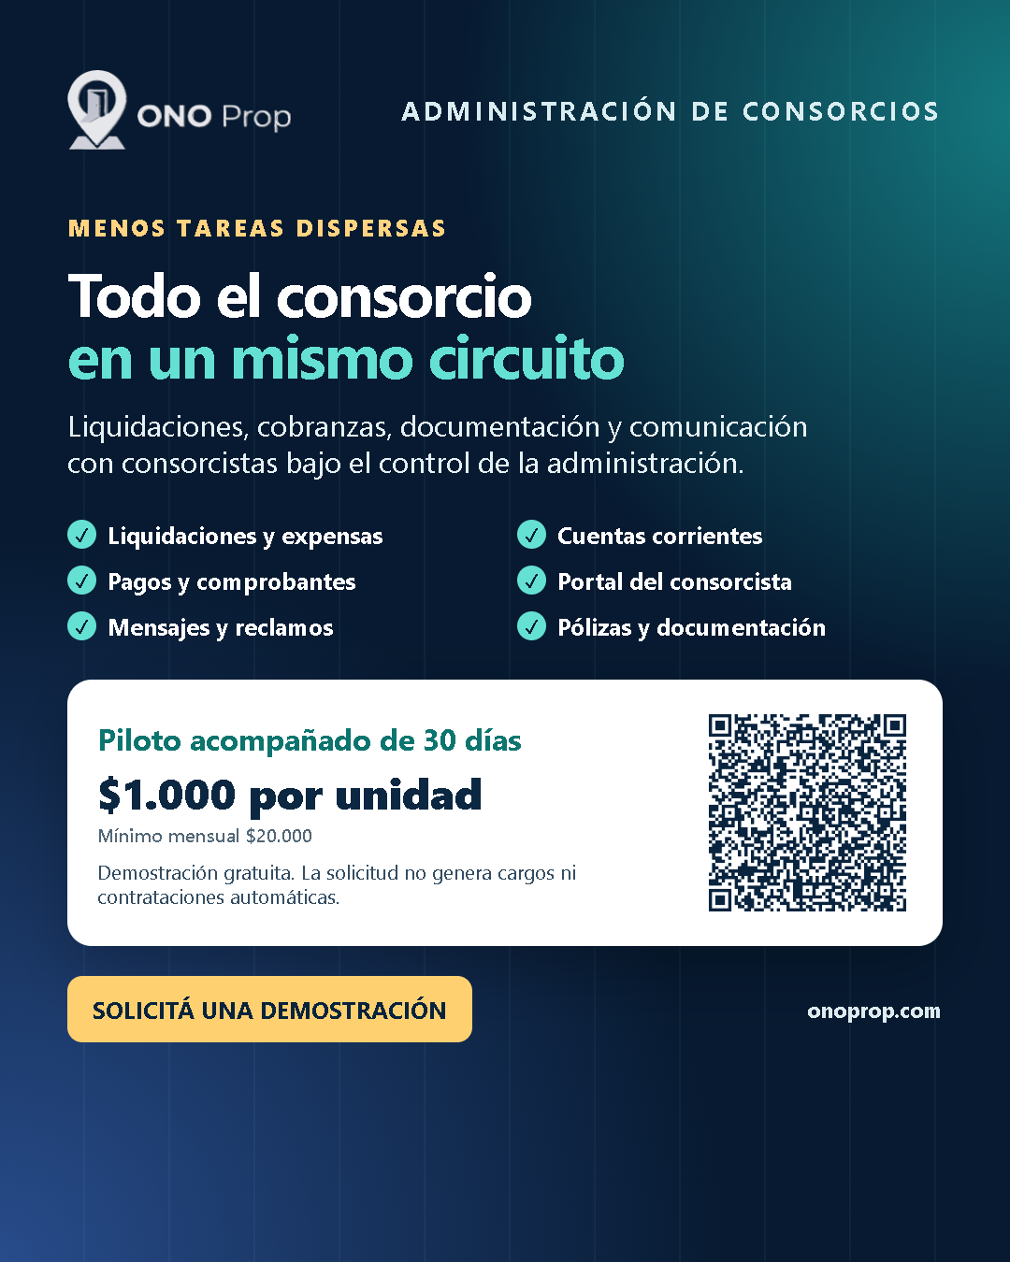
ADMINISTRACIÓN DE CONSORCIOS
La gestión mensual
en un solo circuito
Demostración comercial
Piloto acompañado de 30 días
ONO Prop
Notes:
Duración sugerida: 35 segundos.
Presentación: ONO Prop reúne el circuito mensual del consorcio dentro de una sola plataforma. La demostración se concentra en el trabajo cotidiano del administrador y en la información que reciben propietarios y ocupantes.
Fuente: https://onoprop.com/software-administracion-consorcios

Slide 2

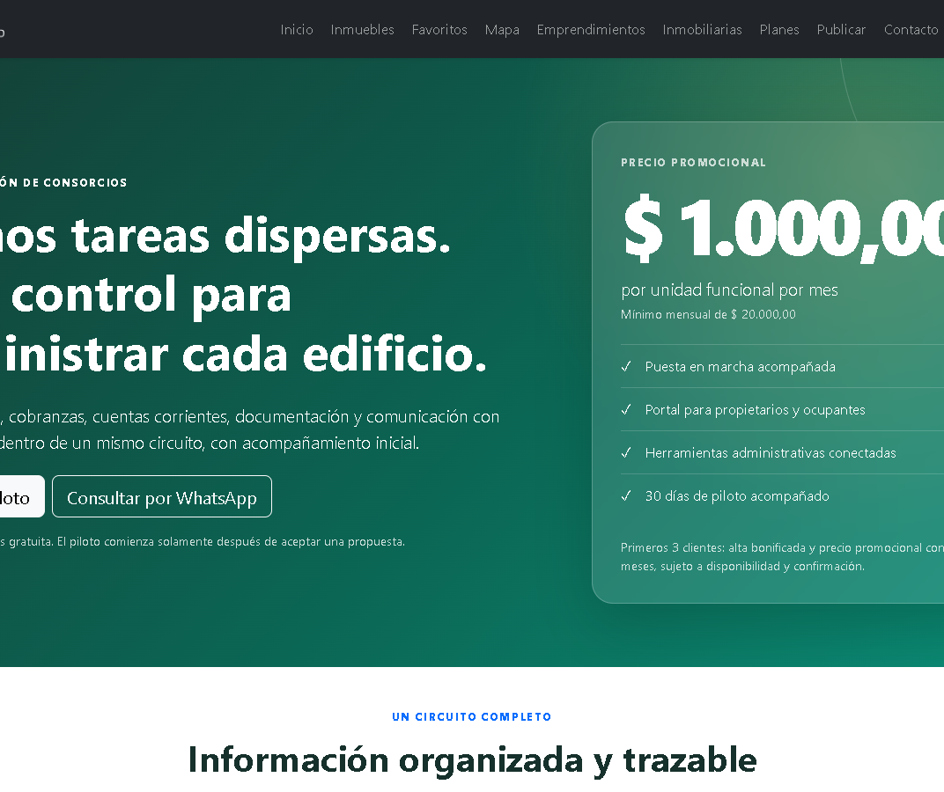
ADMINISTRACIÓN DE CONSORCIOS
La información se dispersa antes de cerrar el mes
Cuando pagos, comprobantes, consultas y documentos viven en herramientas separadas, el seguimiento depende de tareas manuales.
Qué se cobró y qué falta
Qué documento respalda cada gasto
Qué puede consultar cada consorcista
Qué decidió la administración
2 / 6
Notes:
Duración sugerida: 50 segundos.
Preguntar cómo trabajan hoy. Identificar cuántas planillas usan, cómo reciben comprobantes y dónde conservan los documentos. El objetivo de ONO Prop es conectar esas tareas y conservar el historial, sin quitarle decisiones al administrador.
Fuente visual: https://onoprop.com/software-administracion-consorcios

Slide 3
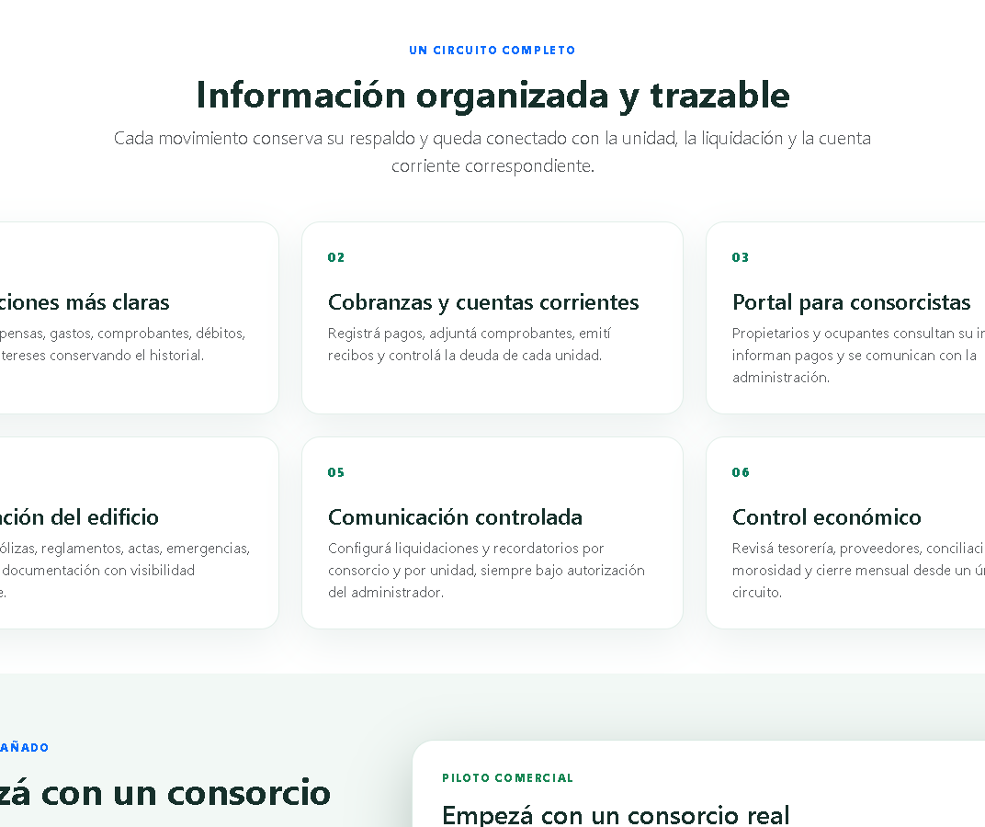
ADMINISTRACIÓN DE CONSORCIOS
Un circuito une la liquidación con la cuenta corriente
PREPARAR
Unidades, cuentas, proveedores y comprobantes
LIQUIDAR
Gastos, distribución e intereses
COBRAR Y CERRAR
Pagos, recibos, conciliación y archivo
3 / 6
Notes:
Duración sugerida: 55 segundos.
Recorrer el mes como una secuencia. Primero se prepara la base, luego se liquida y se comunica. Los pagos actualizan las cuentas corrientes y el cierre conserva el respaldo. Mostrar que cada movimiento queda relacionado con su unidad y período.
Fuente visual: https://onoprop.com/software-administracion-consorcios

Slide 4
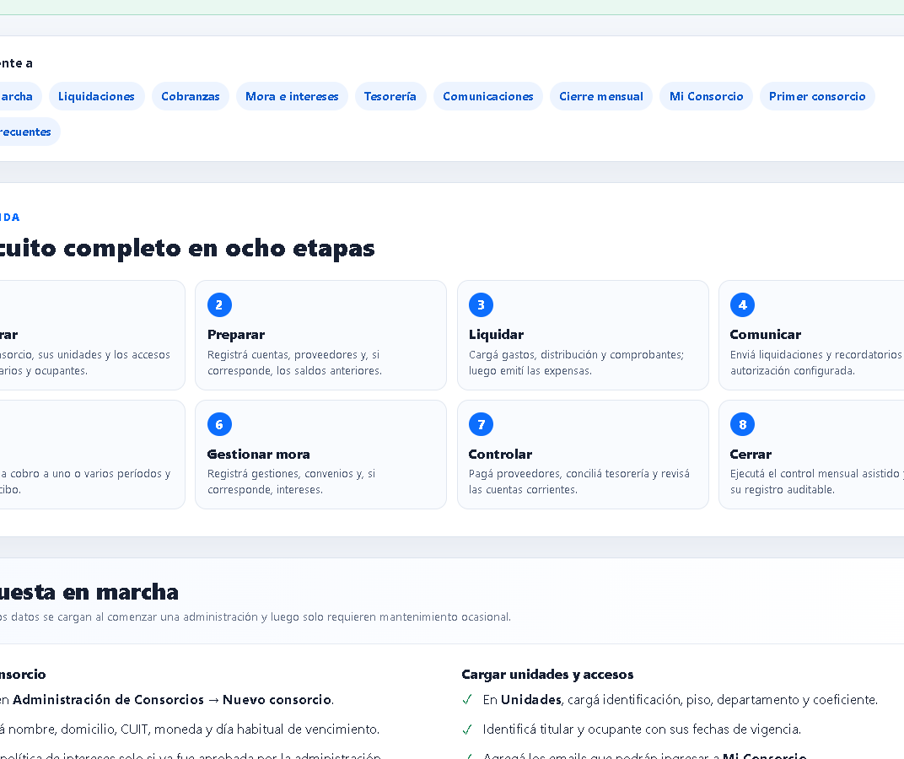
ADMINISTRACIÓN DE CONSORCIOS
El portal reduce consultas repetidas
Propietarios y ocupantes ingresan con los permisos definidos por la administración.
Estado de cuenta y pagos informados
Mensajes a la administración
Pólizas, reglamentos y actas
Emergencias e información del edificio
4 / 6
Notes:
Duración sugerida: 50 segundos.
Explicar la diferencia entre propietario y ocupante. El administrador elige qué bloques publica para cada rol. El portal centraliza la consulta, pero la administración conserva el control sobre comunicaciones, documentos y permisos.
Fuente visual: https://onoprop.com/guias/administracion-consorcios

Slide 5
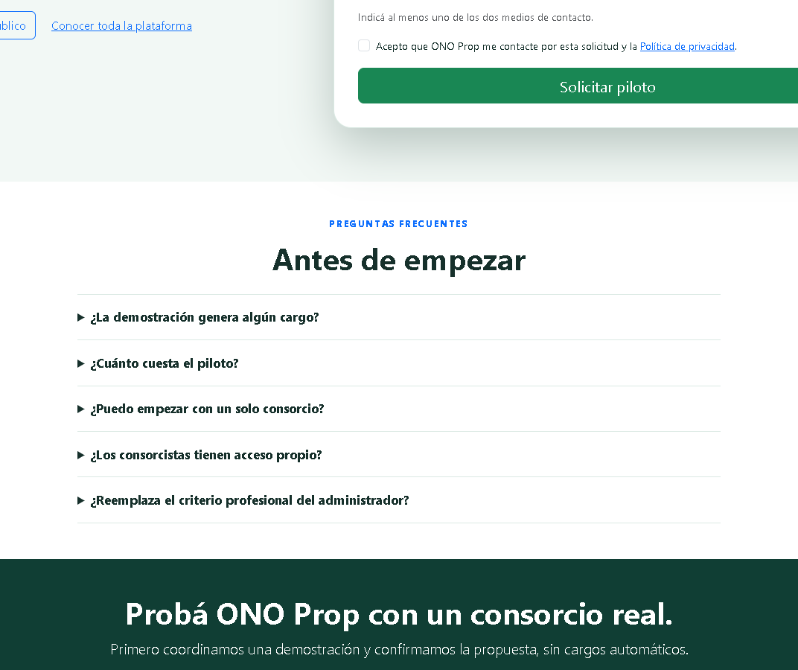
ADMINISTRACIÓN DE CONSORCIOS
Piloto comercial de 30 días
$1.000
por unidad funcional por mes
Mínimo mensual: $20.000
Demostración inicial gratuita
Sin cargos automáticos
Primeros tres clientes: alta bonificada y precio promocional durante seis meses, sujeto a disponibilidad
5 / 6
Notes:
Duración sugerida: 55 segundos.
Aclarar que la demostración no tiene cargo. La solicitud del piloto tampoco activa pagos. Luego de relevar el consorcio, ONO Prop envía una propuesta para aceptación expresa. El importe mensual estimado surge de la cantidad de unidades y respeta el mínimo promocional.
Fuente: https://onoprop.com/software-administracion-consorcios

Slide 6
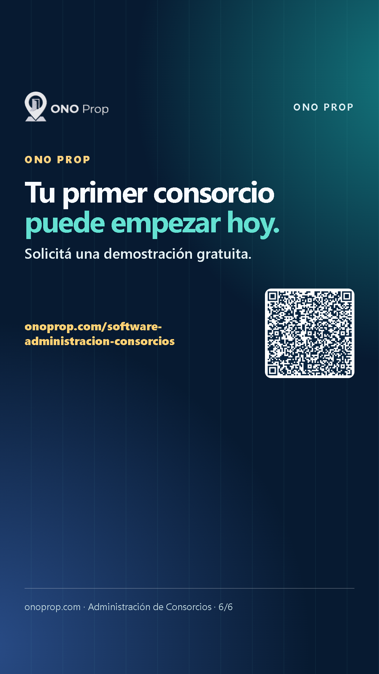
PRÓXIMO PASO
Una demostración
con un consorcio real
Revisamos el circuito actual, estimamos la configuración y definimos juntos el alcance del piloto.
onoprop.com/software-administracion-consorcios
contacto@onoprop.com
6 / 6
Notes:
Duración sugerida: 35 segundos.
Cierre: proponer una demostración breve con datos reales o un consorcio representativo. El siguiente paso consiste en relevar unidades, responsables y modalidad de liquidación para preparar la propuesta.
Contacto: contacto@onoprop.com
Fuente: https://onoprop.com/software-administracion-consorcios

